Slide 1
Deep Learning 勉強会 18章 分配関数との対峙

Slide 2
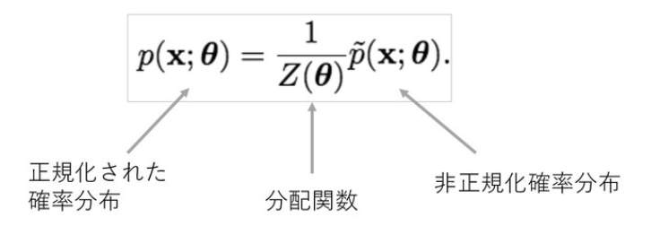
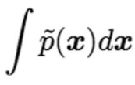
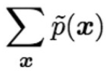
この章の概要
分配関数： 非正規化確率分布を正規化するためのもの 特に無向グラフィカルモデルにおいて必要
初出は16.2.3
ここでZ(θ)は または であり，多くの場合計算困難
この章では，計算困難な分配関数を持つモデルを学習したり評価したりする技術を紹介

Slide 3

各節のガイド
計算困難な分配関数Z(θ)をうまく扱う方法が目的別に述べられている
モデルの学習
① 最尤法によるモデル学習時に出てくる に対処する方法
⇒ 18.1 対数尤度の勾配
⇒ 18.2 確率的最尤法とコントラスティブ・ダイバージェンス
② 分配関数Z(θ)の計算を回避してモデルを学習する方法
⇒ 18.3 擬似尤度
⇒ 18.4 スコアマッチングとレシオマッチング（+18.5）
③ モデルと分配関数Z(θ)を同時に推定する方法
⇒ 18.6 雑音対照推定
細かい性質の
紹介とかは省くので，
各自が必要なタイミングで
読み込んでください
モデルの評価
④ Z(θ)を直接推定するいくつかの方法
⇒ 18.7 分配関数の推定

Slide 4
18.1 対数尤度の勾配 その1
最尤法による無向モデルの学習
パラメータに依存した分配関数が出現
正段階の項はモデルが簡単ならまあ計算できる（らしい） ⇒ 正段階が計算困難な場合は19章で扱う
負段階の項が多くの場合で計算困難で，最尤法による学習を難しくしている要因 ⇒ この章ではいかに負段階の項を計算するかに焦点を絞る
学習の正段階
(Positive Phase)
学習の負段階
(Negative Phase)

Slide 5
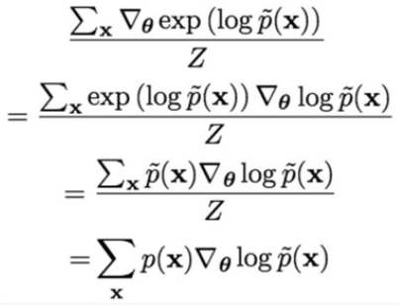
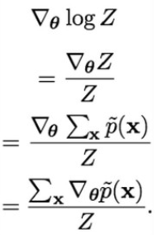




18.1 対数尤度の勾配 その2
負段階の項を詳しく見ていくと
(18.5)
とすると
こうなって
となる
（xが連続値のときも
類似の結果）
よって
(18.15)
MCMCなどのサンプリングで近似しようぜ
という式が導かれる

Slide 6
18.2 確率的最尤法とコントラスティブ・ダイバージェンス その1
式18.15を含む最尤法の愚直な実装
勾配が必要なたびに，ランダムな初期値からマルコフ連鎖をバーンイン
計算量的に実行不可能
Algorithm 18.1を貼る
・毎回ランダムな初期値から
MCMCするからバーンインに
コストがかかる
・1つの自然な解決策：
モデル分布と非常に近い分布から
初期化すればバーンインの
ステップ数が減るのでは？
⇒ コントラスティブ・ダイバージェンス
（CD法）

Slide 7
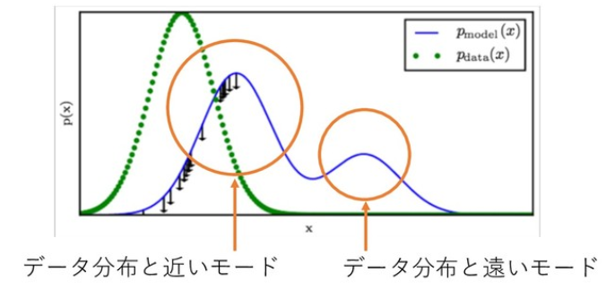
18.2 確率的最尤法とコントラスティブ・ダイバージェンス その2
コントラスティブ・ダイバージェンス(CD) (Hinton, 2000, 2010)
各ステップのマルコフ連鎖をデータ分布からのサンプルで初期化する
最初はデータ分布がモデル分布に近くないので，負段階の計算はあまり正確ではない しばらく動かすとモデル分布とデータ分布が近づき，負段階も正確になり始める
Algorithm 18.2を貼る
----- CDの問題点
・モデル分布からサンプリングすべきところを
データ分布から拾ってきているため，モデル分布では
確率が高いがデータ分布ではそうでもないところは
サンプリング困難
偽モードと呼ぶ

Slide 8
18.1 対数尤度の勾配 その5
確率的最尤法(SML)または持続的コントラスティブ・ダイバージェンス(PCD)
SMLは1998年に統計分野で発見され，PCDは2008年に深層学習の分野で独自に再発見
前の勾配ステップの状態を次のマルコフ連鎖の初期化に使う ⇒ 状態を引き継ぐことで遠くまで探索でき，CDよりも偽モードに到達しやすい
Algorithm 18.3を貼る

Slide 9
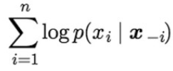
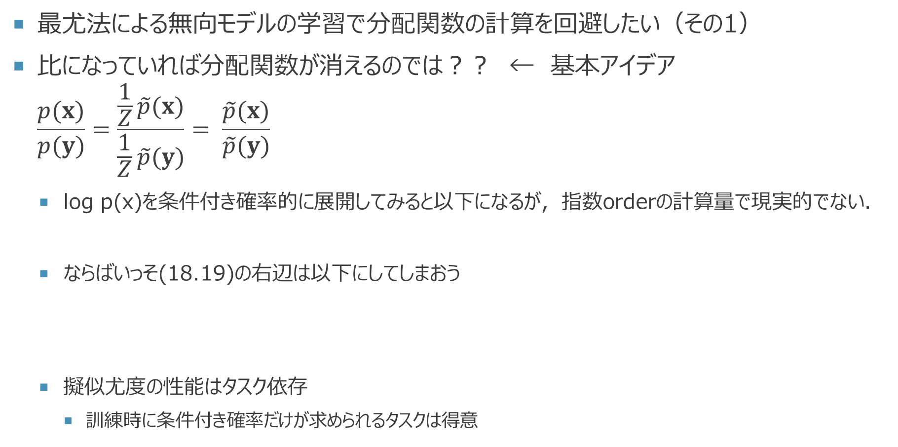
18.3 擬似尤度
最尤法による無向モデルの学習で分配関数の計算を回避したい（その1）
比になっていれば分配関数が消えるのでは？？ ← 基本アイデア $\frac{p(x)}{p(y)}=\frac{\frac{1}{Z}\tilde{p}(x)}{\frac{1}{Z}\tilde{p}(y)}= \frac{\tilde{p}(x)}{\tilde{p}(y)}$
log p(x)を条件付き確率的に展開してみると以下になるが，指数orderの計算量で現実的でない．
ならばいっそ(18.19)の右辺は以下にしてしまおう
擬似尤度の性能はタスク依存
訓練時に条件付き確率だけが求められるタスクは得意
比の形式になるのはなんだろう？
⇒ 条件付き確率を使おう
(18.19)
いきあたりばったりのように見えるが，
擬似尤度最大化による推定値は
最尤法の推定値と漸近的に一致する（Mase, 1995）
また，各確率変数がk個の値を取るとすると，
(18.19)のオーダーはk^nだが，
(18.20)のオーダーはk*n
東工大
擬似尤度
(Pseudo likelihood)
(18.20)

Slide 10
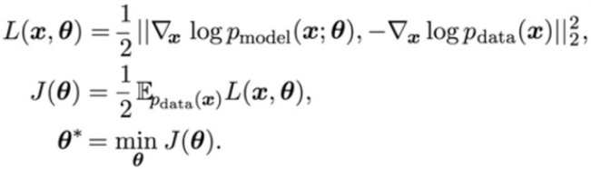

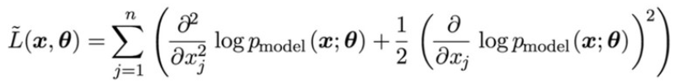
18.4 スコアマッチング
最尤法による無向モデルの学習で分配関数の計算を回避したい（その2）
モデルの対数密度の入力に関する微分と，データ対数密度の入力に関する微分の 期待二乗誤差を最小化する（Hyvarinen2005）
⇒ L(x,θ)の期待値の最小化を，次の~L(x,θ)の最小化に置き換えて回避（等価らしい）

Slide 11
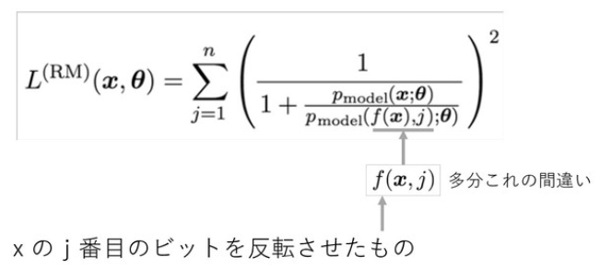
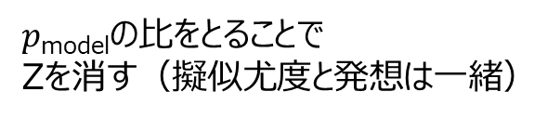
18.4 レシオマッチング
スコアマッチングは離散データのモデルに適用できない（xの微分ができないから）
離散データへの拡張としてレシオマッチング（Hyvarinen2007）
L^{(RM)}の事例における平均値を最小化する
特に2値データに対して適用される
18.5 雑音除去スコアマッチングはスコアマッチング正則化の話だが，たいした内容でもないので飛ばす
$p$_{model}の比をとることで
Zを消す（擬似尤度と発想は一緒）

Slide 12
18.6 雑音対照推定

Slide 13
18.7 分配関数の推定
分配関数の推定が特に重要になるシーン
モデルの評価，モデルの比較，訓練性能の監視

